Slide 1
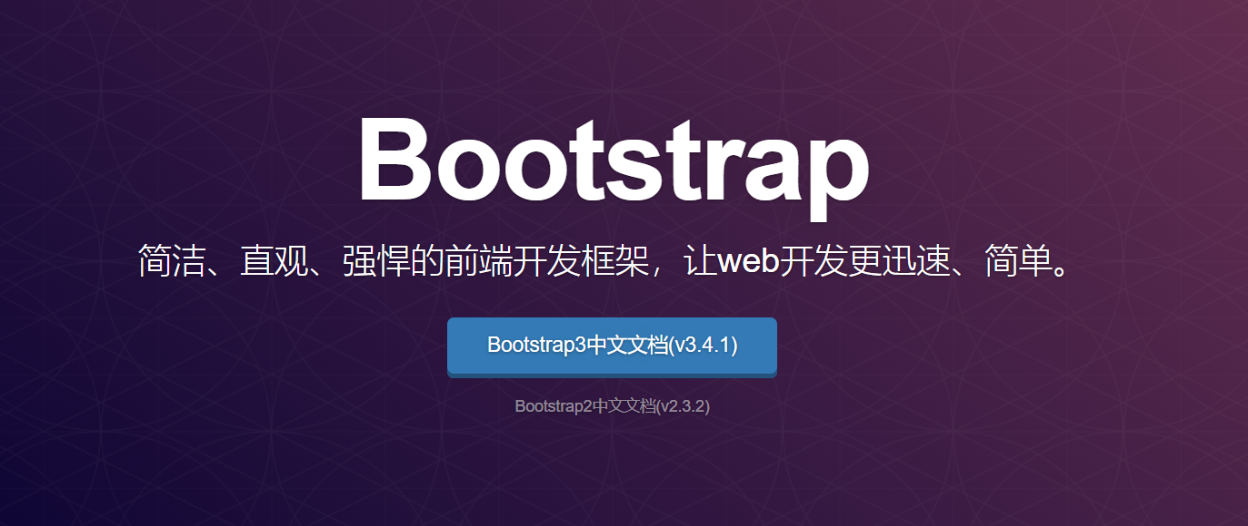


Slide 2
扩展框架：
Bootstrap
演讲者：王婷婷

Slide 3
目录
01
02
Bootstrap简介
Bootstrap的结构
03
04
Bootstrap的优点
Bootstrap组件的使用

Slide 4
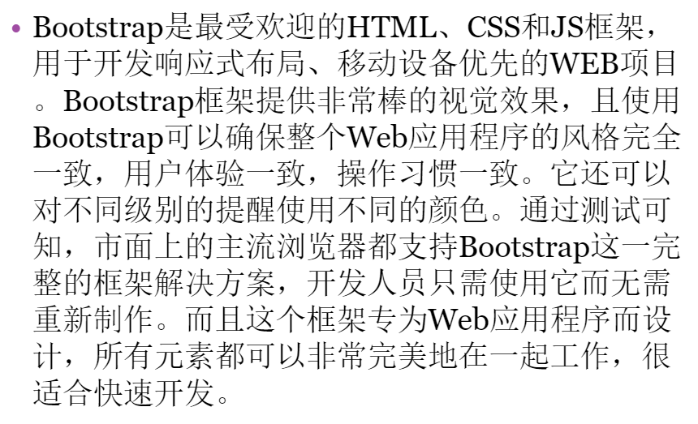
什么是Bootstrap?

Slide 5
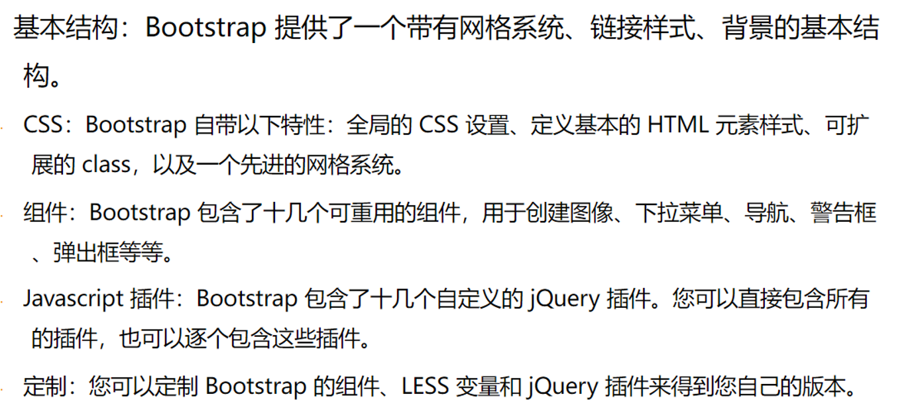
Bootstrap结构：

Slide 6
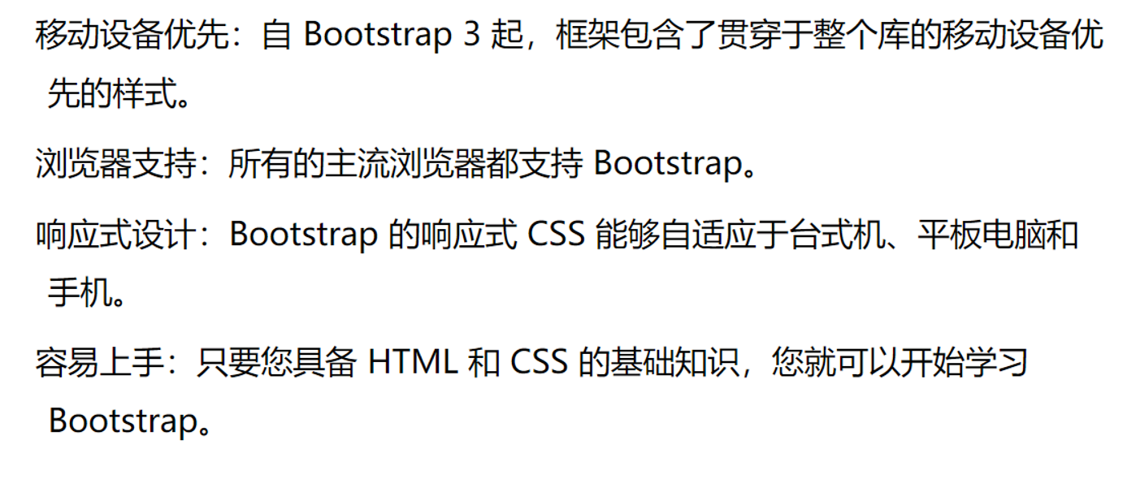
Bootstrap优点：

Slide 7
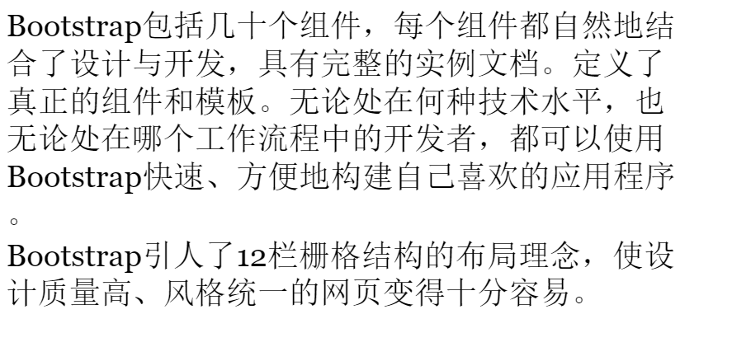

Slide 8
Bootstrap的使用
----按钮：

Slide 9
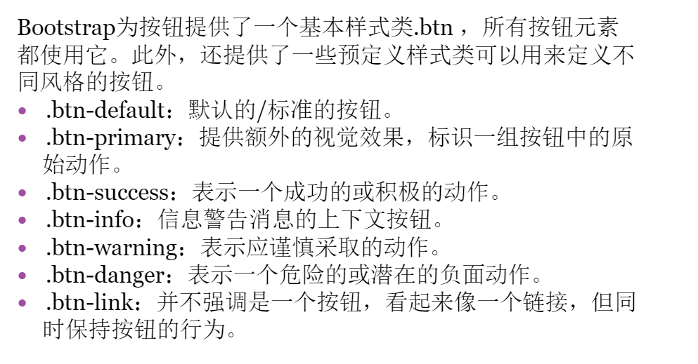

Slide 10
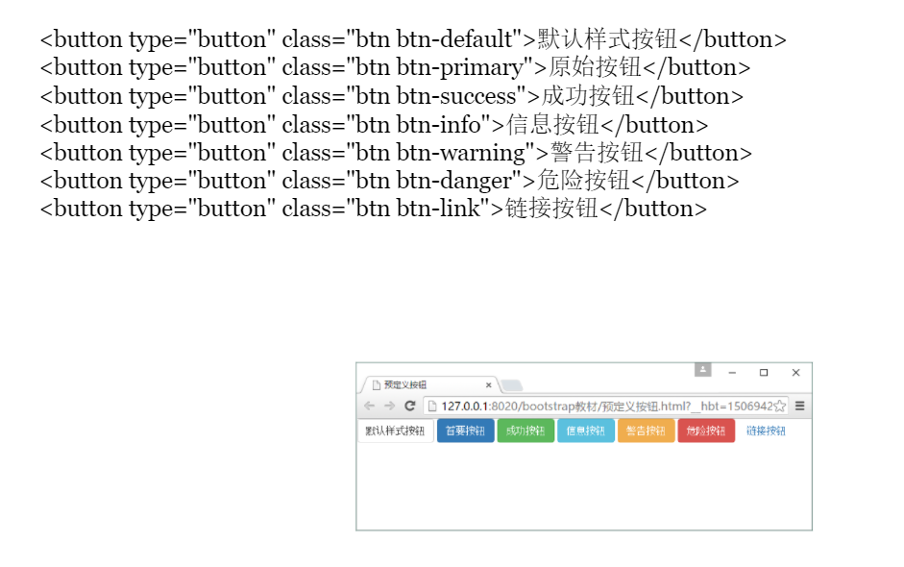
按钮分类：

Slide 11
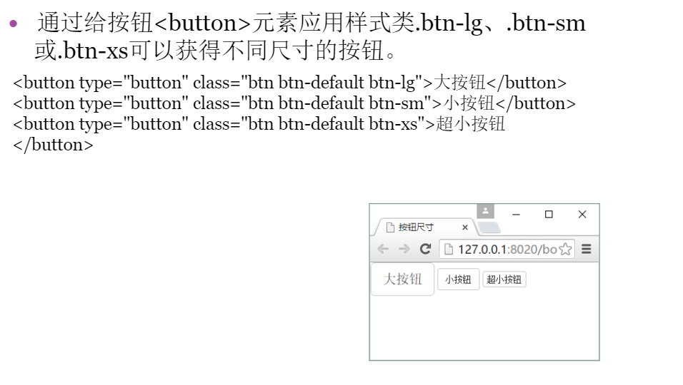
按钮尺寸：

Slide 12
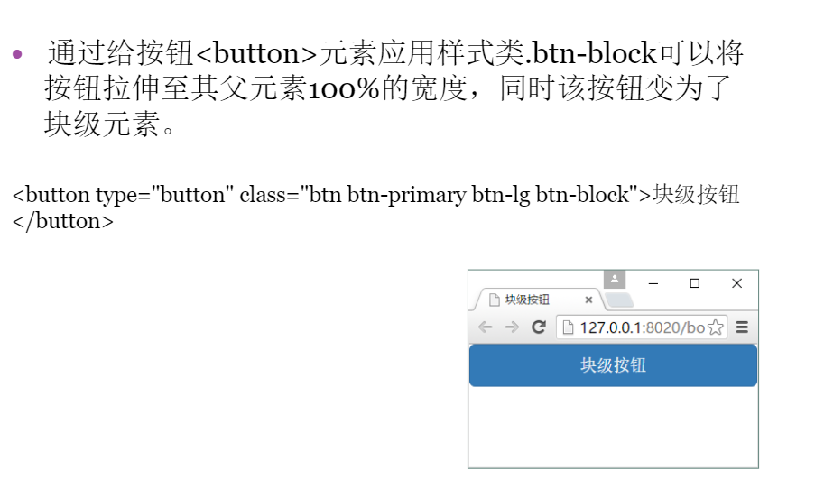
块级按钮：

Slide 13
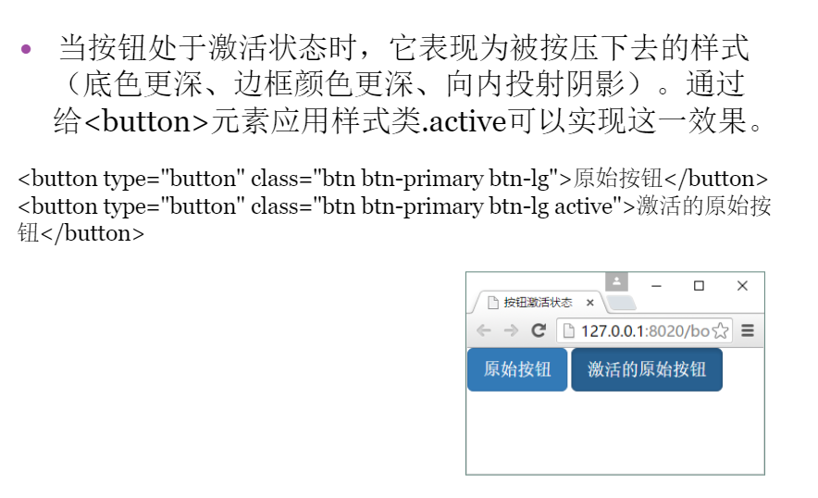
按钮激活状态：

Slide 14
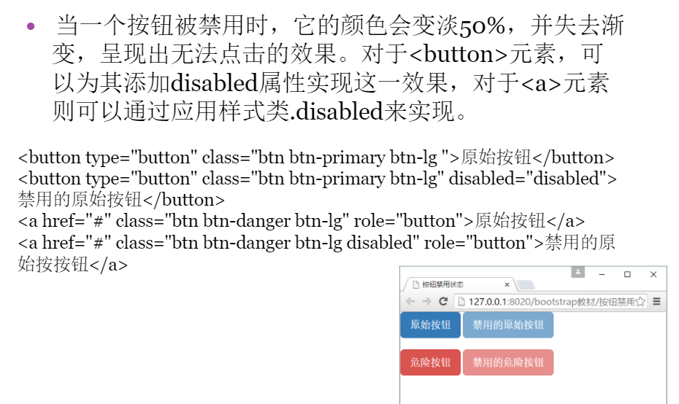
按钮禁用状态：

Slide 15
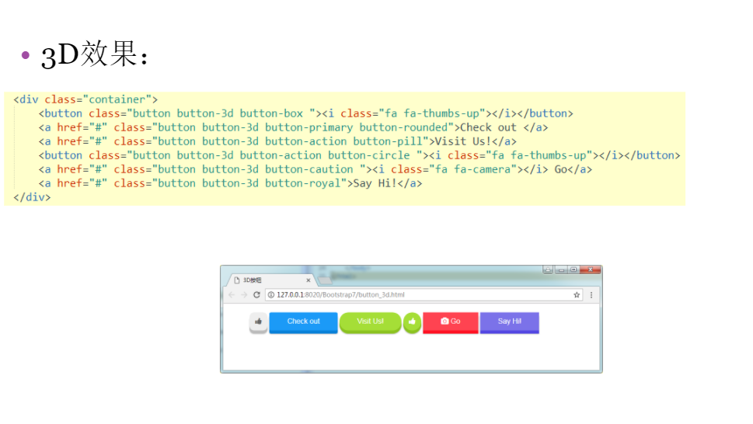

Slide 16
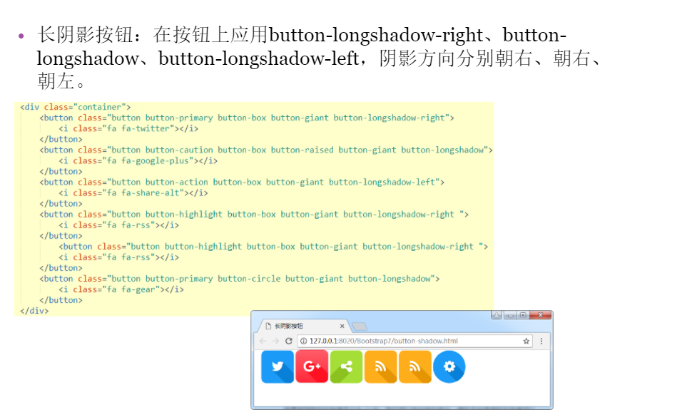

Slide 17
由以上例子可知，Bootstrap简洁、直观、强悍的前端开发框架，使得 Web 开发更加快捷。Bootstrap提供了优雅的HTML和CSS规范，并且具有稳健性和效率高的特点。Bootstrap一经推出颇受欢迎，一直是GitHub上的热门开源项目，也一度成为国内一些移动开发者较为熟悉的框架。1980年代以来，随着计算机技术在实践中的引用，BootStrap方法越来越受欢迎，在开发领域应用也越来越广泛。

Slide 18

今天的演讲到此结束！
感谢大家的耐心聆听！

